Slide 1
UIScrollView
Techmaster

Slide 2
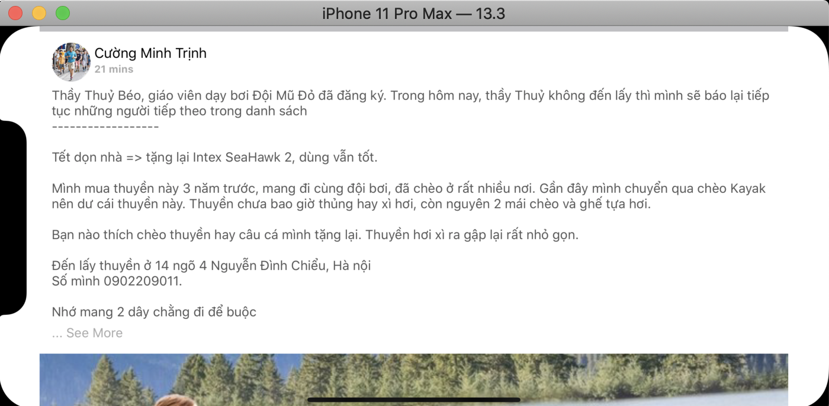
Khi nào?

Slide 3
Khi nào?
Nội dung lớn hơn size của màn hình.
Scroll để tưởng tác.
Cần biết trước content size.
Có thể sử dung zoom in/out content.

Slide 4
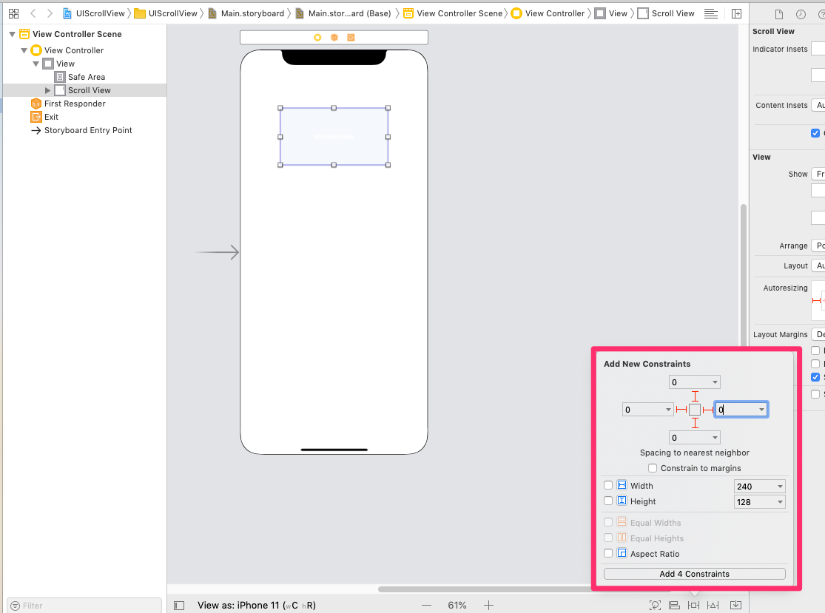
Thiết lập trên giao diện

Slide 5
Thiết lập trên giao diện

Slide 6
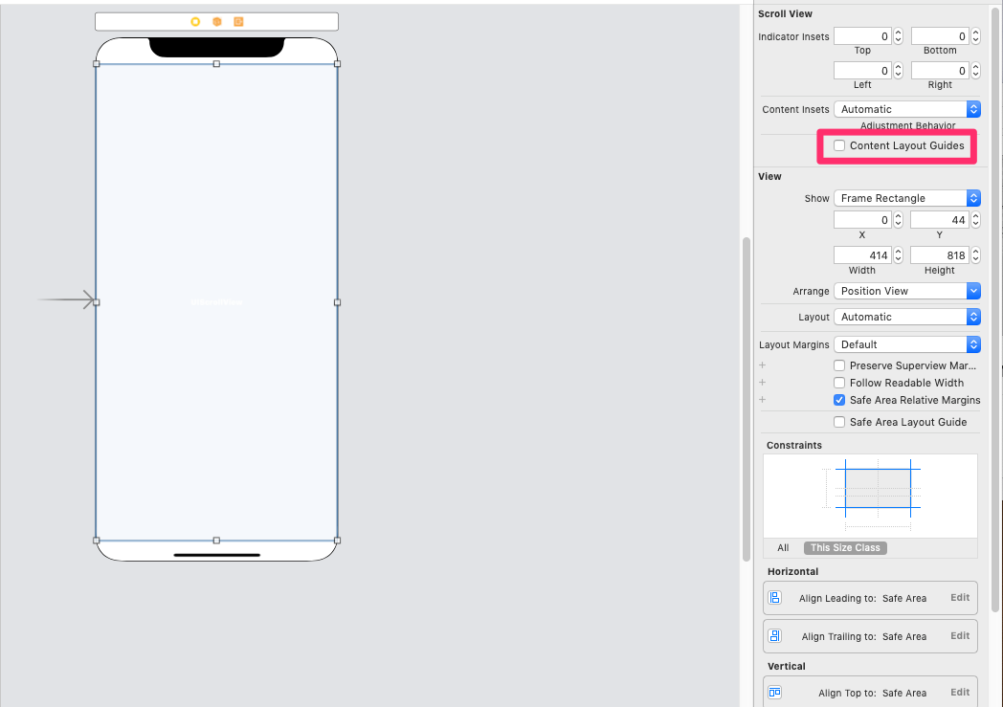
Thiết lập trên giao diện
Uncheck option:

Slide 7
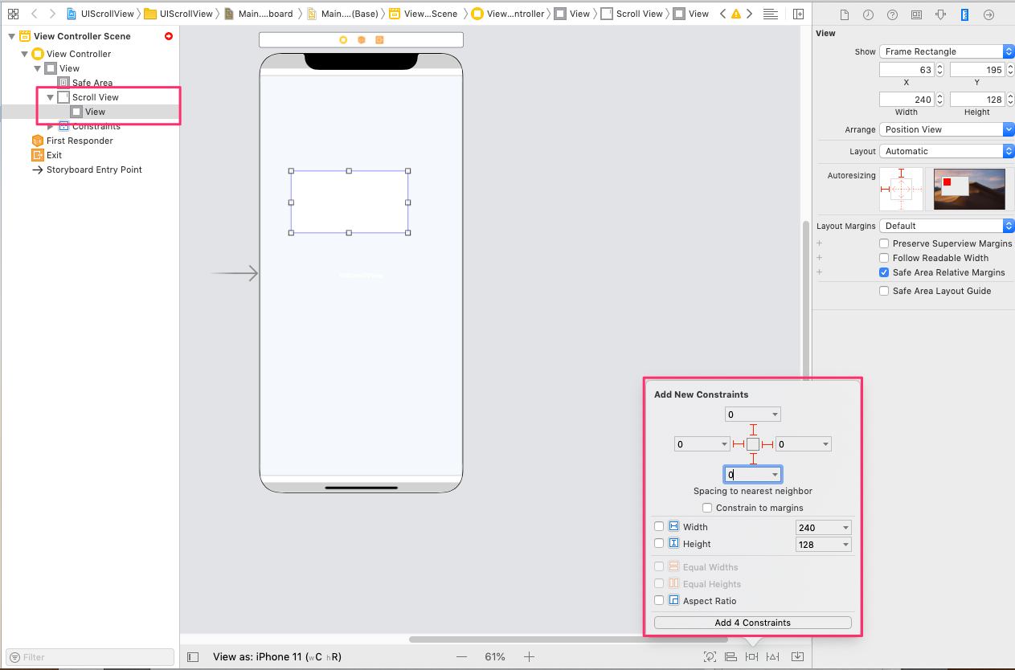
Thiết lập trên giao diện
Kéo UIView vào trong

Slide 8
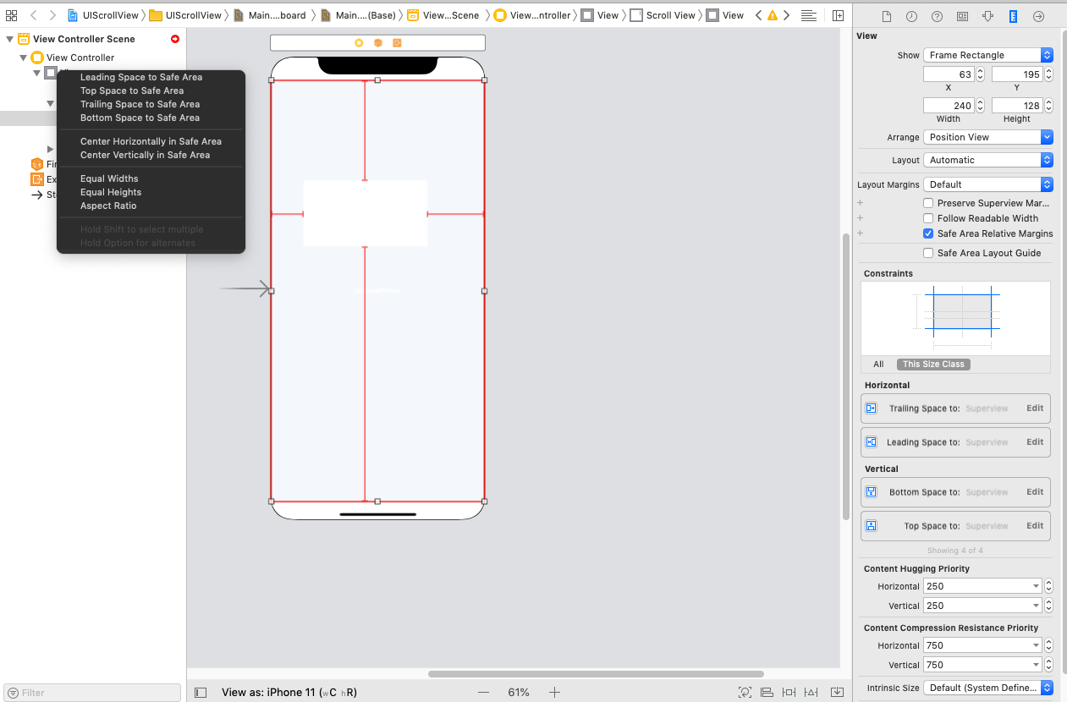
Thiết lập trên giao diện
Equal width, height
với super view

Slide 9
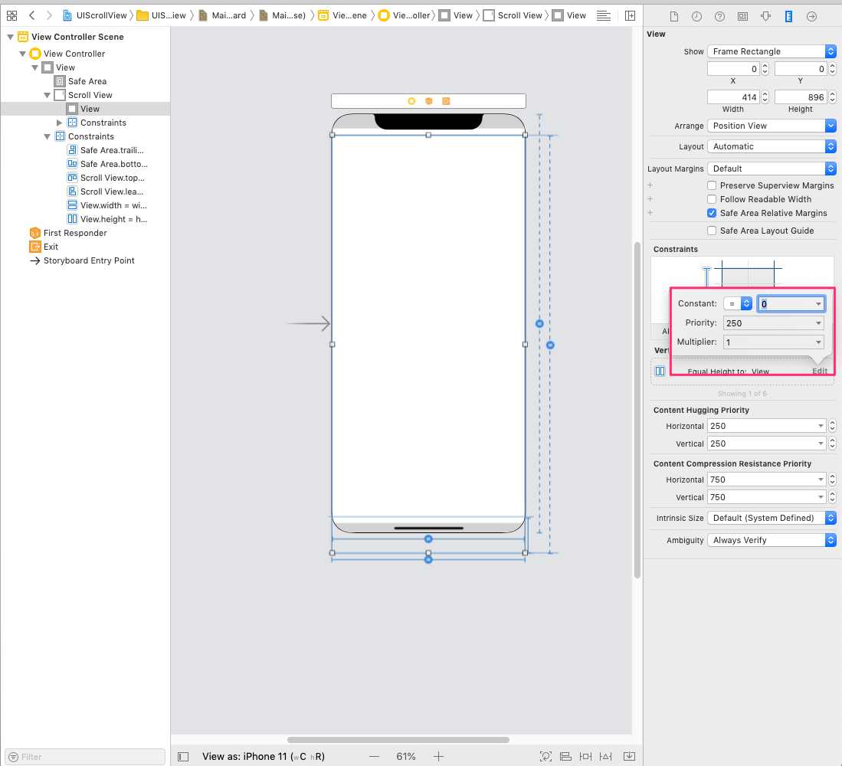
Thiết lập trên giao diện
Chỉnh mức độ ưu tiên
xuống 250

Slide 10
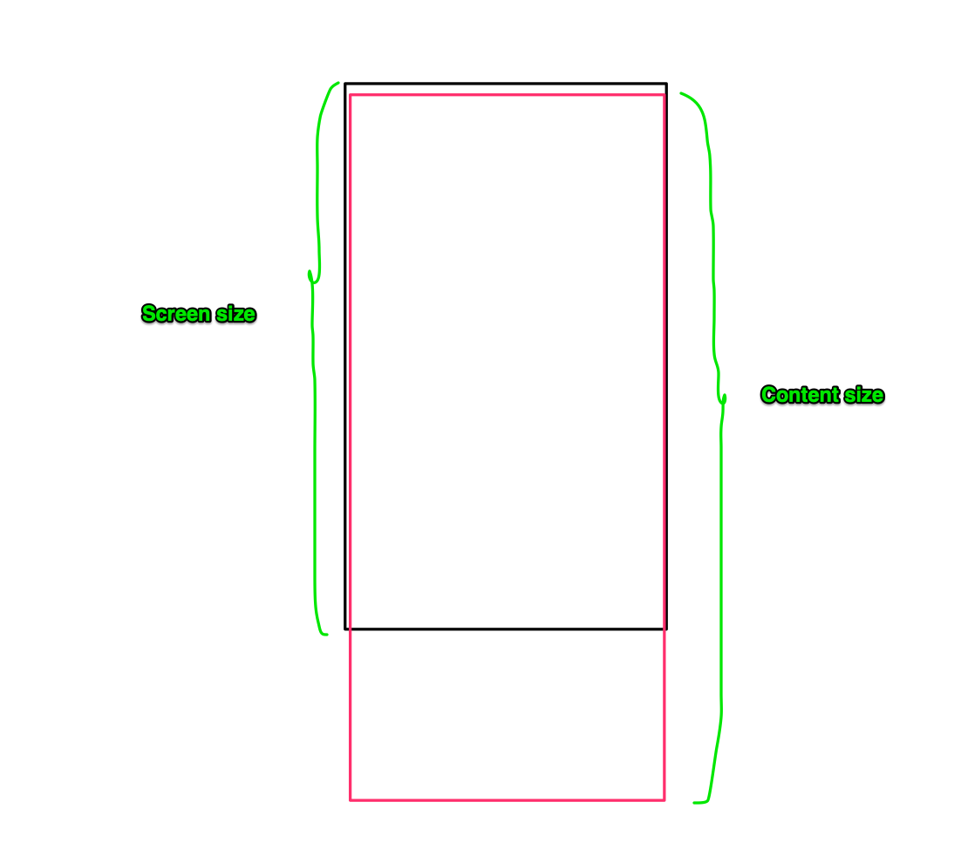
Các thuộc tính
Content size:

Slide 11
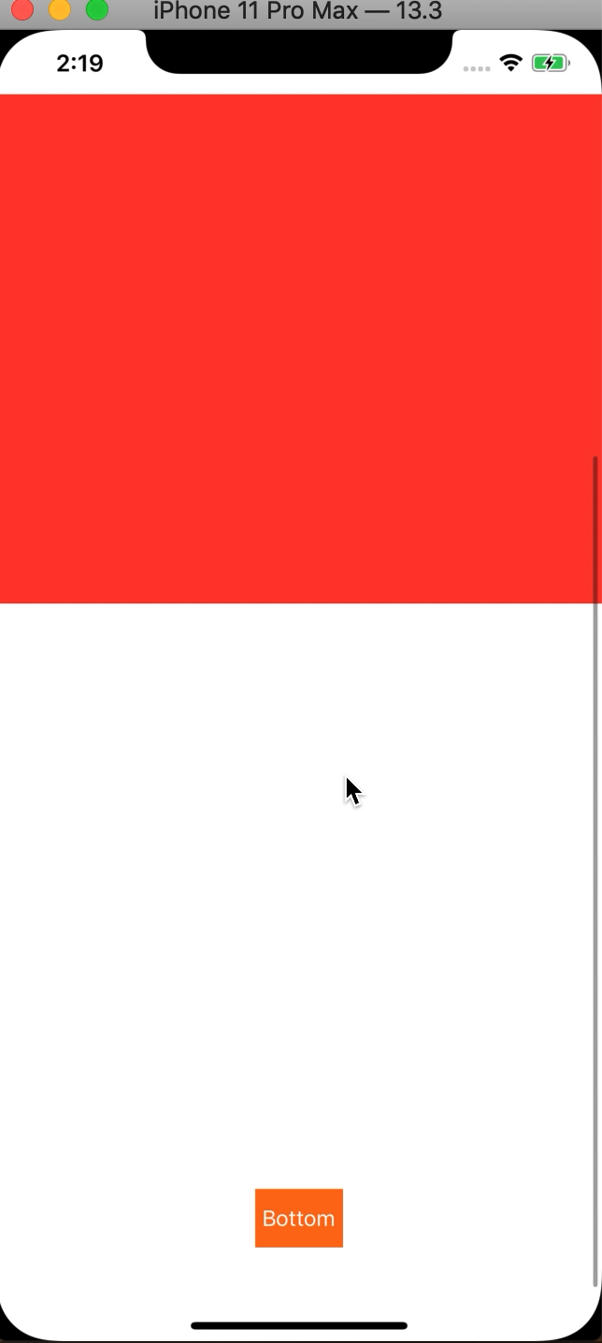
Các thuộc tính
Content Offset:
Scroll đến một điểm (x, y)

Slide 12
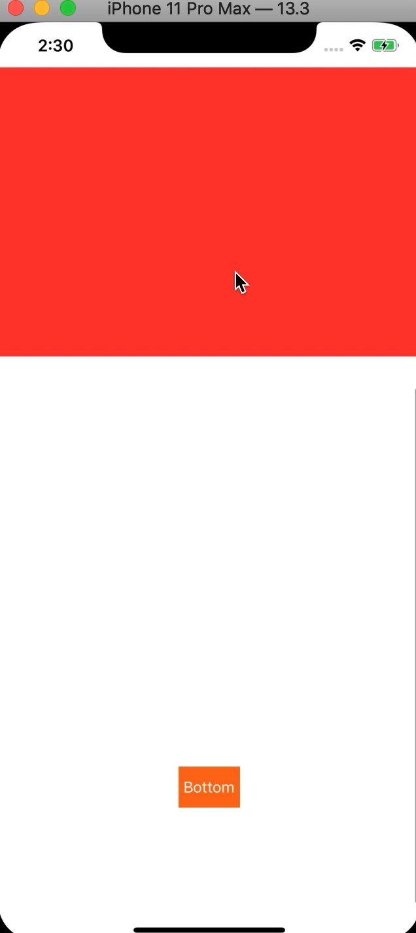
Các thuộc tính
Content Inset:
Thêm size cho content size với UIEdgeInsets
UIEdgeInsets.init(top: 100, left: 100, bottom: 300, right: 100)

Slide 13
Tìm hiểu UIScrollViewDelegate
scrollViewDidScroll
scrollViewWillBeginDragging
scrollViewWillEndDragging
scrollViewDidEndDragging
scrollViewWillBeginDecelerating
scrollViewDidEndDecelerating

